Slide 1

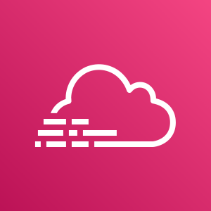


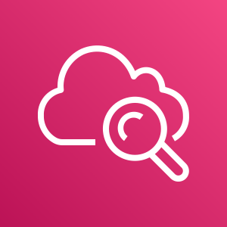


















テキストや写真・動画によりユーザの非同期コミュニケーションを実現するSNS
VPC
Availability Zone
AWS CloudTrail
Auto Scaling group
Private subnet
Public subnet
Amazon
CloudWatch
AWS
Trusted Advisor
Amazon Aurora
(Master)
EC2
Availability Zone
S3
Internet gateway
Application
Load Balancer
Auto Scaling group
Private subnet
Users
Public subnet
Route 53
Amazon
CloudFront
Amazon Aurora
(Slave)
EC2
Endpoints
Amazon Cognito
IAM
AWS Lambda
Amazon Rekognition
S3
Amazon Elastic Transcoder
Amazon Comprehend
Developer
Multi-DatacenterパターンとScale Outパターンで可用性とスケーラビリティを担保
Rekognition，Comprehendで不適切なコンテンツを検知
CloudTrail，CloudWatchでユーザとアプリケーションの行動を可視化
IAM，VPC，Trusted Advisorによるセキュリティ向上

